Slide 1
伸展树(Splay Tree)
功能
O(logN)时间复杂度实现二叉树查找操作的数据结构
概念
伸展树本质上是一颗平衡二叉搜索树，与Treap不同的是，它不需要维护堆的性质，它是通过每次查询、插入处理到的结点进行提根(Splay)操作来实现的。
算法
伸展树的精髓在于Splay操作，它是通过不断的双旋来提根。
splay 强大之处在于对它可以快速的对区间进行操作，比如对序列的指定子序列进行反转或者把它们整体移动到一个新的位置。还对在区间的指定位置处随意插入、删除、更新元素，同时可以很快取得指定子区间的和、指定子区间的连续或者区间内的最大、最小值。

Slide 2
伸展操作Splay(x,S)
伸展操作Splay(x,S)是在保持伸展树有序性的前提下，通过一系列旋转操作将伸展树S中的元素x调整至树的根部的操作。
在旋转的过程中，要分三种情况分别处理：
1)Zig 或 Zag
2)Zig-Zig 或 Zag-Zag
3)Zig-Zag 或 Zag-Zig

Slide 3
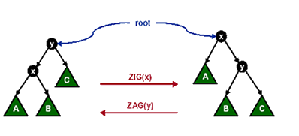
伸展操作Splay(x,S) 情况1
Zig或Zag操作：
节点x的父节点y是根节点。

Slide 4
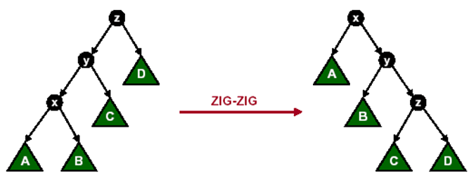
伸展操作Splay(x,S) 情况2
Zig-Zig或Zag-Zag操作：
节点x的父节点y不是根节点，且x与y同时是各自父节点的左孩子或者同时是各自父节点的右孩子。

Slide 5
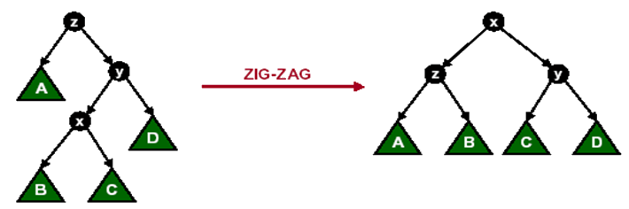
伸展操作Splay(x,S) 情况3
Zig-Zag或Zag-Zig操作：
节点x的父节点y不是根节点，x与y中一个是其父节点的左孩子而另一个是其父节点的右孩子。

Slide 6
void rotate(int u,int kind)//kind表示u在fa的哪一边
{
int fa=pre[u];
down(fa);down(u);
ch[fa][kind]=ch[u][!kind];
pre[ch[u][!kind]]=fa;
if(pre[fa])ch[pre[fa]][ch[pre[fa]][1]==fa]=u;
pre[u]=pre[fa];
ch[u][!kind]=fa;
pre[fa]=u;
up(fa);up(u);
}

Slide 7
伸展树(Splay Tree)
Splay操作举例
假设有数列 1，2，3，4，5，6，7为元素的 splay树，如果我们要在第3个位置 与第4个位置（即3与4）之间插入一个值为 val 的新元素 应该进行的操作是： （1）把元素3旋转到根处。 （2）把元素4旋转到根节点下面即作为3的儿子。 这时4一定是3的右儿子，并且它的左子是空的，现在就新建一个以 val 为值的新元素挂在根的右子的左子上面（不明白的动手画下图）。现在如果对 splay 树进行中序遍历的话是不是发现 val 已经在 3 与4之间了。
同样的道理可以把一个新区间插入一个指定的位置上或者把一个指定的值与指的区间删除，方法都是进行两个旋转然后要被处理的元素或者区间就神奇地程现在根的右子的左子那里，如果还有其它的统计信息可以记录在相应的区间的根处，当 splay 操作对它进行旋转时注意实时更新就可以了

Slide 8
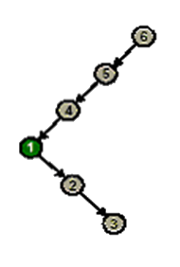
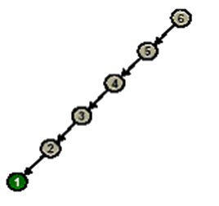
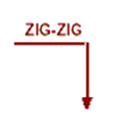

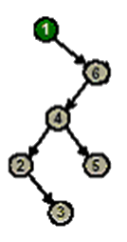
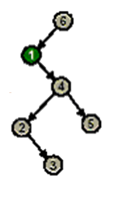

伸展操作举例
Splay(1,S)

Slide 9
伸展树的基本操作
查找
插入
删除
求最大值
求最小值
求前趋
求后继
合并
分离
伸展操作是基础！

Slide 10
例题POJ 3481 Double Queue [splay]
题意：有三种操作：
1.将权值为p名称为k的顾客加入队列
2.从队列中取出权值较高的顾客，并输出
3.从队列中取出权值较低的顾客并输出
题解：用splay维护权值，询问时查找输出

Slide 11
HYSBZ – 1588 营业额统计
营业额统计 Tiger最近被公司升任为营业部经理，他上任后接受公司交给的第一项任务便是统计并分析公司成立以来的营业情况。 Tiger拿出了公司的账本，账本上记录了公司成立以来每天的营业额。分析营业情况是一项相当复杂的工作。由于节假日，大减价或者是其他情况的时候，营业额会出现一定的波动，当然一定的波动是能够接受的，但是在某些时候营业额突变得很高或是很低，这就证明公司此时的经营状况出现了问题。经济管理学上定义了一种最小波动值来衡量这种情况： 该天的最小波动值当最小波动值越大时，就说明营业情况越不稳定。 而分析整个公司的从成立到现在营业情况是否稳定，只需要把每一天的最小波动值加起来就可以了。你的任务就是编写一个程序帮助Tiger来计算这一个值。 第一天的最小波动值为第一天的营业额。  输入输出要求

Slide 12
HDU 1890 Robotic Sort
题意：给出n个数的数组，按照要求排序，每次找到最小的那个数的位置，
然后翻转i~pos（i是第i次查找最小的数）
题解：用splay维护区间最小值，val存实际数的大小，用位置为键值建立splay

Slide 13
HDU 3487 Play with Chain
题意：给一个1到n的序列，有两种操作：
①将区间【L,R】的序列截下来，放到截下来的之后的序列的第k个位置后面。
②将区间【L,R】的序列翻转。
题解：（注意要加首尾节点）要取区间的时候要先将L的前驱splay到根节点，
R的后继splay到根的儿子节点，之后root的右儿子的左儿子就是区间【L,R】，
然后打上翻转标记即可。

